Slide 1
SD工学実験 発表
第３班
Phaserによる2D Game
野田義也, 森山直哉, 山本拓

Slide 2

なぜ格闘ゲームにしたのか
単純にスマ○ラが好きで、作ってみたかったし、他に作りたいゲームがなかった。特にリアルタイムで対戦できるゲームを作ってみたかった。

Slide 3


Index
ゲームの遊び方 ゲームのプレイ方法など
Phaser/SkyWayを選んだ理由 フレームワークの選定について
Phaserの仕様 実際どうゲームを作ったか。工夫したところなど
各シーンについて 各シーンのプログラムについての説明

Slide 4
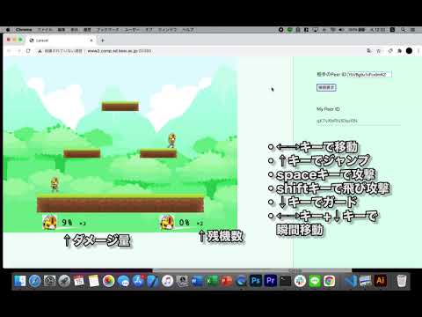
ゲームの操作方法について

Slide 5

Phaserとは
javascriptの2Dゲームエンジン
物理的な計算をやってくれる仕組みが整っている(重力場における運動)
WebGLで描画しており、JSで簡単にゲームを作ることができる
(UEみたいに難しい言語を書く必要がない)
60fpsで動いてくれる

Slide 6

SkyWayとは
P2Pを手軽に実現するためのAPI。
APIキーを発行してnode moduleを入れればすぐに使える優れもの。
本来P2Pを導入するには、シグナリングサーバ、STUN/TURNサーバが必要であり、COTURNなどのライブラリがあるにせよ実装が大変。
→時間がないので、SkyWayを使ってしまう。

Slide 7
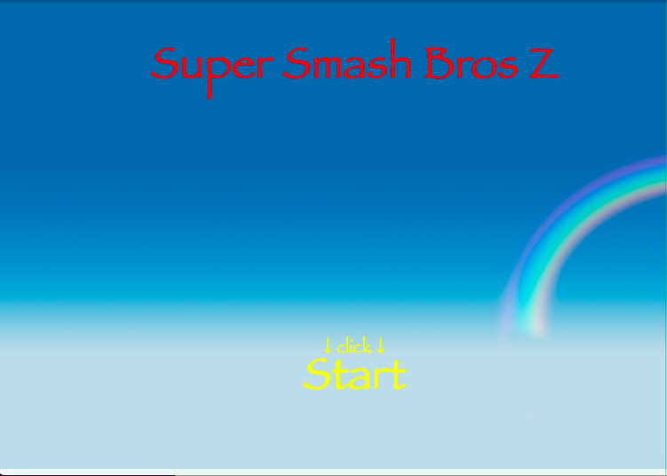
エントリーシーンについて
・エントリーシーンを作成した
→Javascriptを用いてブラウザの画面上に文字(text)と背景(image)を表示させ、またクリックによってシーンを移動する(pointerdown)プログラムを書いた。
・初心者として感じたこと
→Javascriptを用いてブラウザの画面上に様々な動きを出すことで、ブラウザ上のゲームを容易に作成することができるとわかった。
※ただ、今回はWebGLの描画のみを使っており、DOMの操作はしていない。(ホームページ制作のJSとは少し違う)

Slide 8
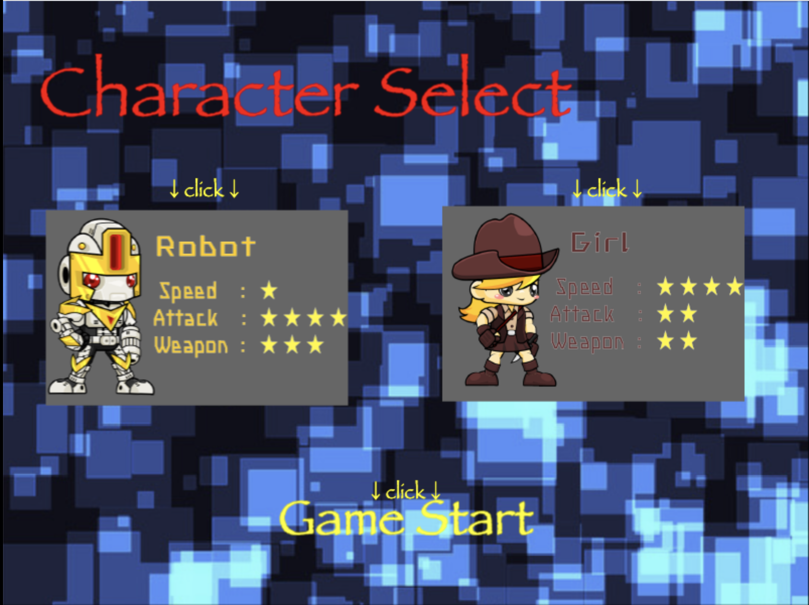
キャラ選択シーンについて
内容
キャラクターの画像をクリックすることで、キャラを選択し、Game Startを押すと画面が変わる。
キャラクターの判別について
Windowオブジェクトでグローバルに変数を定義して、クリックした時に変数を変更
画像の配置
Phaserの初期仕様だと画像が隠れたりしてしまうのでdepthで画像の順序を指定してあげる必要がある。

Slide 9

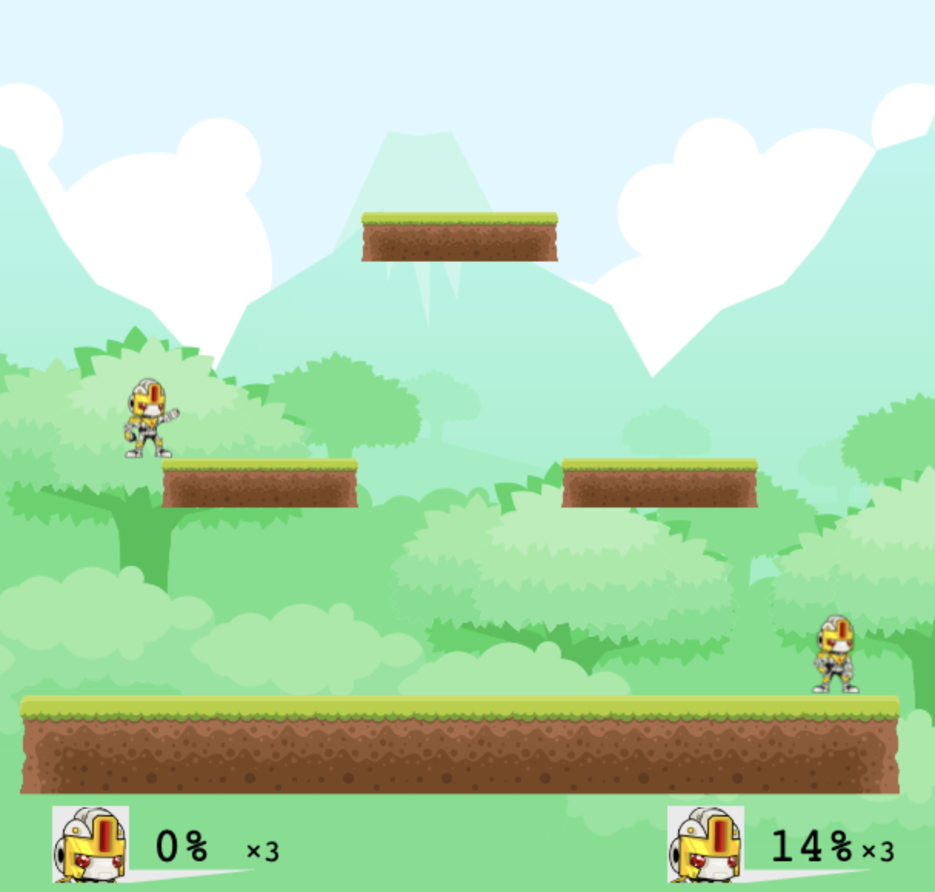
キャラクター
先ほど定義したキャラクターの変数に応じて、キーを押した時に描画する映像を変更する。またキャラごとのパラメーターも指定する。
移動
パラメーターによって指定された速度で移動する
攻撃
Phaserでは画像を出すだけだと画面に残り続けてしまうため、弾丸というキャラクターを用意しておいて、必要な時だけ画面に出して、必要ない時は画面外において置くという形にした。
ガード
先ほどと同様ガード時の円もキャラクターとして用意しておいて必要な時にのみ画面に出している。ガードし続けるといけないので、押している時間をカウントし、一定時間を超えるとダメージが入るようにした。
ゲームシーンについて
~アクション編~

Slide 10

objects
ゲームシーンについて
~プログラム編~
キーを押したときのアクションと呼び出すアニメーションを定義
インポート
battleSciene
attackAction
x,y座標を取得
自分と敵の位置情報を取得して、距離に応じて、あるキーを押したときにダメージを与える
ゲームの画像を読み込んでいる
キャラクターのアニメーションを定義
characters
キャラごとの歩く速さ、ダメージ量などを定義

